Slide 1
V I R Y (Vira)
Nebuněčné formy živých soustav
Virologie - biologický vědní obor, zabývající se studiem nebuněčných organismů, zejména virů
Digitální učební materiál byl vytvořen v rámci projektu
Inovace a zkvalitnění výuky na Slovanském gymnáziu
CZ.1.07/1.5.00/34.1088

Slide 2
Charakteristika
Velikost 15 – 400 nm, submikroskopické částice
Nebuněčné organismy schopné rozmnožování pouze v hostitelských buňkách = nitrobuněční parazité, mimo buňku mohou existovat pouze ve velmi jednoduché formě (virion)
Vir se také označuje jako holý genetický program, popř. infekční nukleová kyselina jejíž chování je úzce spjato s biologií hostitelské buňky
Nemají vlastní aparát pro syntézu bílkovin a ani vlastní metabolický aparát
Je známo přes 2000 druhů virů

Slide 3
Vir
Obecný pojem, vir prochází životním cyklem, jeho klidová forma je virion
Virion
Jednotlivá částice schopná infikovat buňku
a množit se v ní, skládá se z nukleové kyseliny
a bílkovin
Jde o klidové částice ve vnějším prostředí
Virus
Název rodu (např. virus tabákové mozaiky, virus
kulhavky, …)
Aktivní forma viru, která se množí uvnitř hostitelské
buňky a způsobuje infekci

Slide 4
Rozdělení virů
Podle hostitele:
Zooviry (živočišné viry) – obsahují DNA
Fytoviry (rostlinné viry) – obsahují RNA
Mykoviry (viry hub)
Bakteriofágy (viry bakterií)
Podle typu nukleové kyseliny:
DNA viry
RNA viry
diploRNA viry – dvojnásobek RNA

Slide 5
Stavba virionu
Základem je nukleová kyselina (RNA nebo DNA), která nese genetickou informaci
Okolo nukleové kyseliny je bílkovinný obal - kapsid, který se skládá z makromolekul bílkovin kapsomer (základní jednotka), struktura kapsidu je geometricky pravidelná
Okolo kapsidu může být membránový obal tvořený bílkovinami a fosfolipidy
Virové bílkoviny jsou vždy specifické a udělují viru antigenitu (schopnost přilnout k hostitelské buňce určitého druhu)

Slide 6
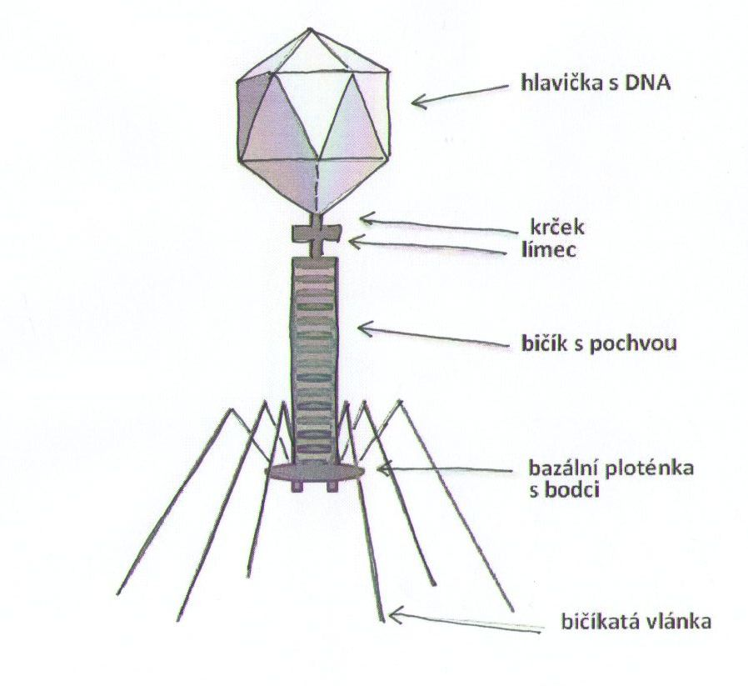
Stavba virionu bakteriofága

Slide 7
Životní cyklus viru
Klidová forma mimo hostitelskou buňku (virion)
Infekce hostitelské buňku a rozmnožení v ní (virus)
Uvolnění nových virionů do vnějšího prostředí

Slide 8
Průběh virové infekce
Absorpce = přilnutí viru na povrch buňky
Penetrace = vniknutí viru do buňky
Replikace = pomnožení viru
Uvolnění viru do prostředí

Slide 9
Adsorpce
Přilnutí viru na povrch buňky prostřednictvím specifických receptorů
Receptory má hostitelská buňka – buňka je citlivá na vir
Jako receptory se uplatňují především lipoproteiny nebo glykoproteiny
U virů je nositelem specifické informace membránový obal, u virů bez obalu kapsid
Každý typ viru může infikovat pouze určité buňky, buňka bez odpovídajícího receptoru nemůže být napadena

Slide 10
Penetrace
Vir vniká do hostitelské buňky
Mohou nastat dvě varianty:
1) Proniká pouze nukleová kyselina (bakteriofágy)
2) Proniká celý virus (živočišné buňky)
v tomto případě je membránový obal
viru a kapsid rozložen enzymy buňky

Slide 11
Replikace a uvolnění
Genetické informace obsažené v nukleové kyselině viru vyvolají v hostitelské buňce syntézu enzymů, které způsobí rozpad chromozomu hostitelské buňky
Nukleová kyselina viru se replikuje, tj. tvoří kopie se stejnou nukleovou kyselinou, okolo každé nově vzniklé nukleové kyseliny se vytvoří ochranný kapsid
Hostitelská buňka praskne (lýzuje) a nové viriony se uvolňují do prostředí
Lýze = prasknutí hostitelské buňky
Lytický cyklus = reprodukční cyklus viru, jenž končí zánikem hostitelské buňky
Po prasknutí jsou infikovány sousední buňky

Slide 12
Formy virové infekce
Latentní infekce – virus přetrvává v buňce, ale nemnoží se, neškodí
Perzistentní infekce – virus přetrvává v buňce, drobně se množí, ale neškodí
Virogenie – virový genom se začlení do genomu buňky, takto uschovaný vir se nazývá provirus = profág. Buňka tento stav přežívá a nedochází k tvorbě virových částic
Transformace – provirus může změnit buňku, např. nádorová transformace
Lytická infekce – virus se pomnoží a hostitelská buňka zaniká
Nelytická infekce – virus se pomnoží, viriony se uvolní a hostitelská buňka se uzdraví

Slide 13
Formy virové infekce
Lyzogenní cyklus – charakteristický pro tzv. mírné bakteriofágy
DNA viru se v buňce nereplikuje, ale začlení se do chromozomu bakterie – replikuje se tak při každém dělení buňky a dostává se do všech buněk dceřiných (to je pro virus výhodné – nemusí pro přenos dál stavět celý virion, ale přenáší se prakticky jen jako úsek DNA, tzv. profág)
Bakteriální buňka s profágem je imunní vůči infekci fágem jiným, je tzv. lyzogenní
Profág se může z bakteriálního chromozomu spontánně nebo vlivem indukčních činitelů (např. UV záření) vyčlenit a přejít do lytického cyklu

Slide 14
Šíření virů
Vzduchem
Vodou
Potravinami
Hmyzem
Pohlavním stykem
Přímým kontaktem s kůží nebo krví nemocného člověka

Slide 15
Příklady virových onemocnění u rostlin
Virus tabákové mozaiky
Mozaiková onemocnění brambor
Mozaiková onemocnění rajčat

Slide 16
Příklady virových onemocnění u živočichů
Slintavka hovězího dobytka
Kulhavka hovězího dobytka
Vzteklina
Myxomatóza králíků
Mor drůběže

Slide 17
Příklady virových onemocnění u člověka
Dětská obrna
Rýma
Chřipka
Spalničky
Příušnice
Zarděnky
Klíšťová encefalitida

Slide 18
Příklady virových onemocnění u člověka
Opar
Pásový opar
Plané neštovice
Bradavice
Infekční žloputenka
AIDS (vir HIV)
Mononukleóza

Slide 19
Příklady virových onemocnění u člověka
Některé druhy rakoviny
Sars
Žlutá zimnice
Ebola
Na viry nepůsobí antibiotika, ale je možné se proti virům očkovat.

